Slide 1

틈지식
자격증 기초 학습 앱 · Android
잠깐의 틈에 스치는 지식.
송영준 · 김혜민 · 이관주
Notes:
틈지식은 자격증 기초 공부를 위한 안드로이드 앱입니다. 한 문장으로 말하면, 잠깐의 틈에 지식이 스쳐 가게 만드는 앱입니다. 지금 보시는 기울어진 민트 띠가 앱 안에서도 그대로 쓰이는 "틈"입니다.

Slide 2
공부는
시작이 제일 어렵다.
문제
책상에 앉아 각을 잡는 데까지 쉽게 가지 못한다.
그런데 폰은 하루에도 몇 번씩, 별생각 없이 켠다.
Notes:
공부를 해야겠다고 마음먹어도, 막상 책을 펴고 앉는 데까지 가는 게 가장 어렵습니다. 반대로 폰은 하루에도 셀 수 없이 켭니다. 이 별생각 없는 순간을 공부에 쓸 수 없을까, 여기서 출발했습니다.

Slide 3

공부하러 가지 않는다.
지식이 스쳐 간다.
아이디어
폰을 켤 때마다 지식 조각 하나. 조각이 쌓이면,
막상 공부할 때 빈칸이 쉽게 메워진다.
지식은 퍼즐이다. 주변 조각이 많을수록 본격적인 공부가 쉬워진다.
Notes:
그래서 공부하러 가지 않게 만들었습니다. 지식이 저절로 스쳐 가게요. 폰을 켤 때마다 아주 쉬운 조각 하나가 지나가고, 그 조각들이 퍼즐처럼 쌓입니다. 나중에 정말 각 잡고 공부할 때, 이미 주변 조각이 깔려 있으니 빈칸이 쉽게 메워진다는 게 이 앱의 의도입니다. 오른쪽 아이콘의 네 조각이 점점 진해지는 것도 그 의미입니다.

Slide 4

조각 없이 시작하면,
막막하다.
지식은 퍼즐
개념 하나가 조각 하나.
Notes:
앞에서 지식은 퍼즐이라고 했습니다. 개념 하나가 조각 하나입니다. 판이 비어 있을 때 가운데 개념 하나를 공부하면, 이 물음표 칸이 어떤 모양인지 알 수 없습니다. 퍼즐은 주변부터 채워야 가운데가 보입니다. 틈지식이 그 주변 조각을 어떻게 깔아 두는지, 세 가지 길로 보여 드리겠습니다.

Slide 5
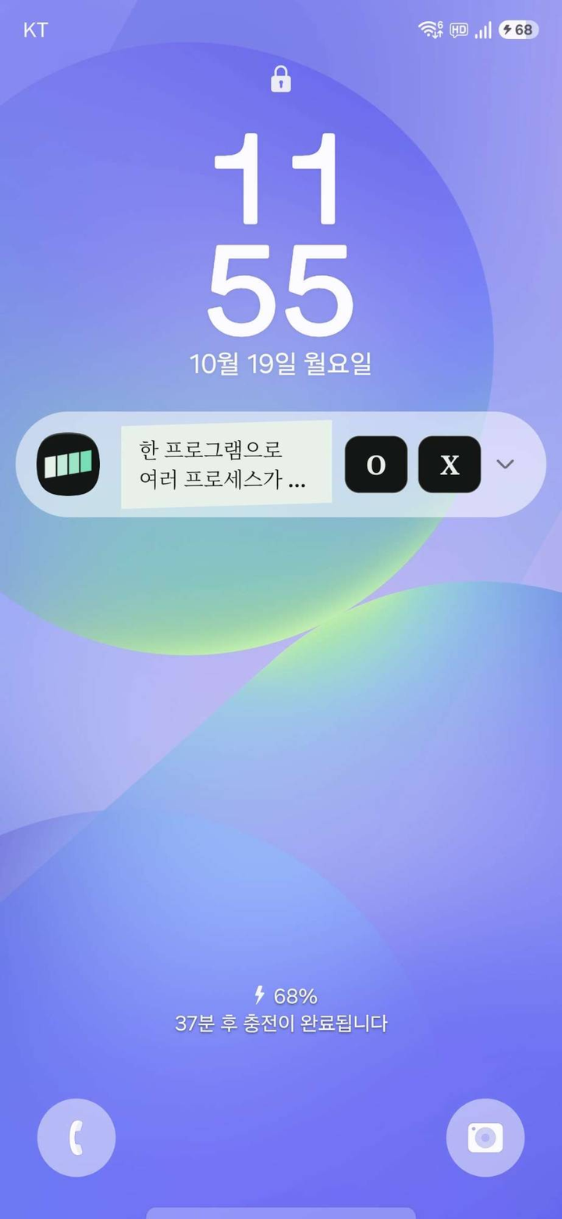
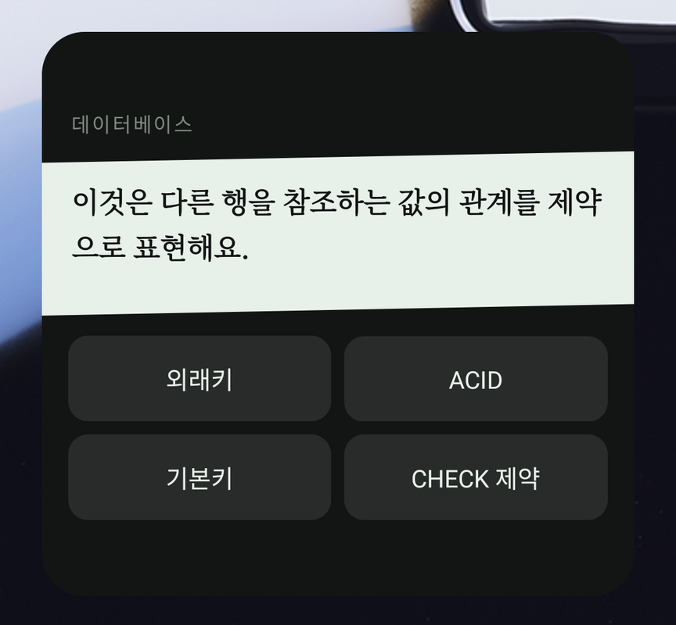
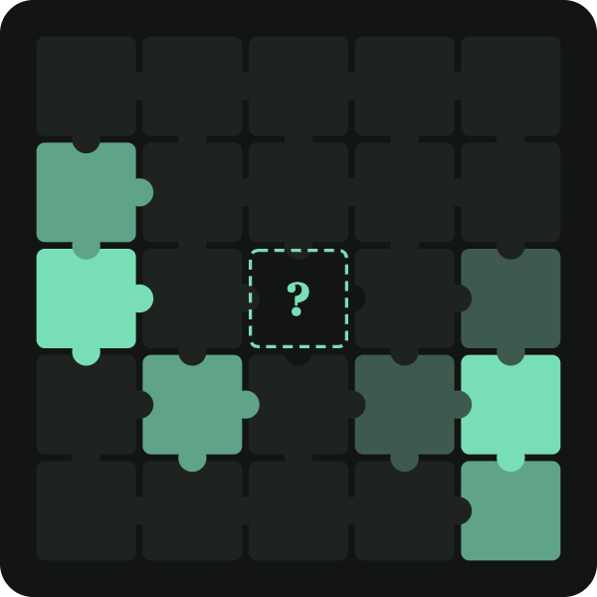
폰을 켜면,
O/X 하나.
올리는 법 1 · 틈
잠금 화면 카드와 홈 위젯
소리·진동 없이 놓여 있다가, 탭 한 번으로 답한다.
답할 때마다 그 조각이 조금씩 선명해진다.
Notes:
첫 번째 길은 앱 밖의 틈입니다. 왼쪽은 실제 갤럭시 A36 잠금 화면입니다. 폰을 켜면 시계 아래에 O/X 하나가 놓여 있고, 소리도 진동도 없습니다. 탭 한 번으로 답하면 앱을 열지 않아도 기록에 남고, 그 조각이 조금 선명해집니다. 가장 쉽고, 가장 자주 만나는 길입니다.

Slide 6
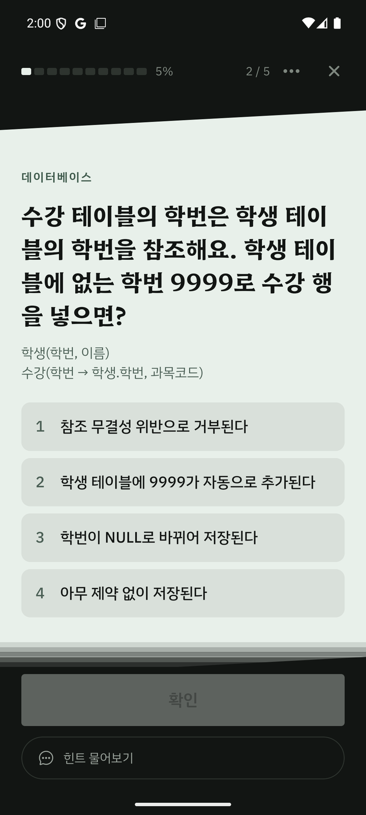
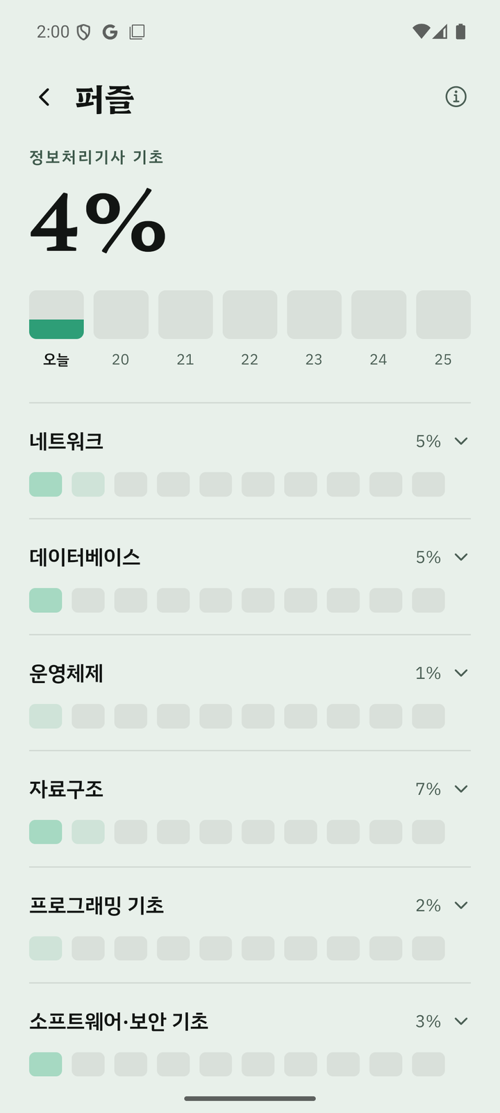
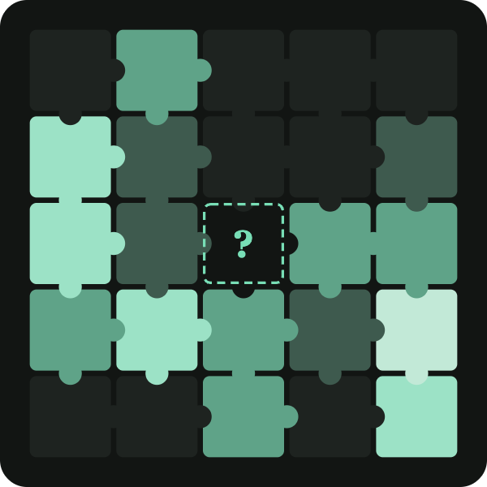
앱을 열면,
한 단계 깊게.
올리는 법 2 · 앱
하루 3·5·10문제의 상황형 문제.
맞히면 조각이 크게 진해지고,
옆 조각까지 함께 선명해진다.
하루씩 띄워 다시 맞힐수록 덜 흐려진다.
Notes:
두 번째 길은 앱 안의 문제입니다. 앱을 열면 한 단계 깊은 상황형 문제가 하나씩 나오고, 어두운 화면 사이의 밝은 띠가 앱 이름의 틈입니다. 여기서 맞히면 조각이 크게 진해지고, 이 문제가 기대고 있는 옆 조각도 같이 선명해집니다. 하루씩 띄워서 다시 맞힐수록 조각은 덜 흐려집니다. 오른쪽이 실제 퍼즐 화면입니다. 앞에서 그림으로 본 조각들이 앱에서는 이렇게 보입니다.

Slide 7
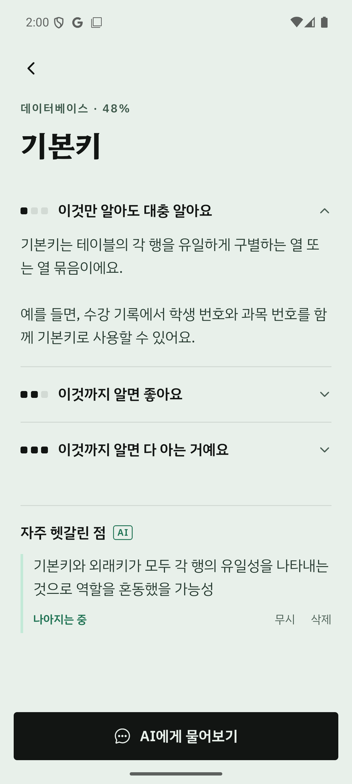
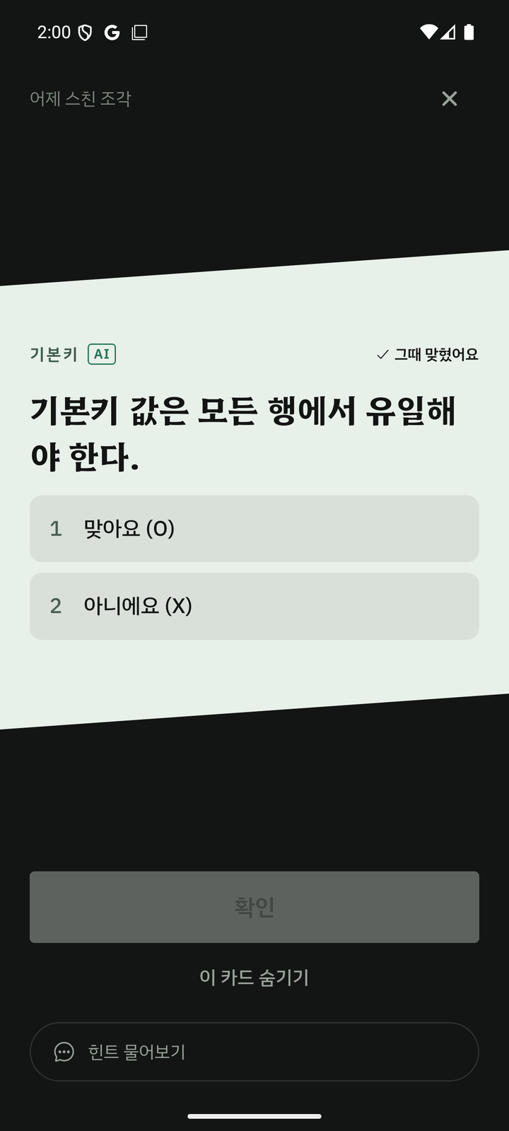
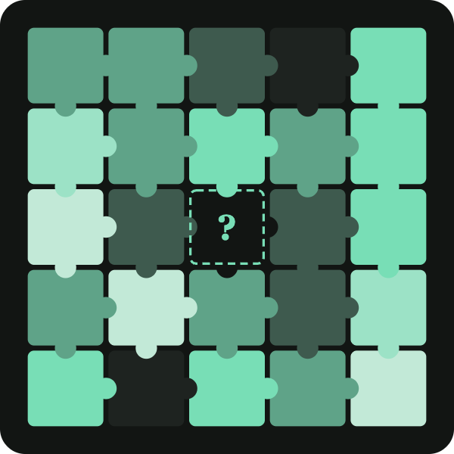
AI가 헷갈림을
기억한다.
올리는 법 3 · AI
1
오답과 대화에서 헷갈린 점을 찾아 근거와 함께 남긴다
2
그 헷갈림만 겨냥한 O/X 카드를 틈에 섞는다
3
하루 뒤 다른 문제로 다시 묻고, 맞히면 헷갈림을 지운다
Notes:
세 번째 길은 AI입니다. ChatGPT를 연결하고 맞춤 학습을 켜면, AI가 학습자가 자주 헷갈리는 지점을 기억합니다. 오답과 이 앱에서 나눈 대화에서 근거가 있는 헷갈림만 남기고, 그 헷갈림을 겨냥한 짧은 O/X 카드를 만들어 잠금 화면에 조금 섞습니다. 흐린 조각을 골라서 선명하게 만드는 셈입니다. 하루 뒤에는 다른 상황의 문제로 다시 확인하고, 두 번 맞히면 그 헷갈림은 해결된 것으로 지웁니다. 이 상태는 AI가 아니라 앱 규칙이 정합니다. AI가 만든 것에는 항상 AI 표시가 붙습니다.

Slide 8
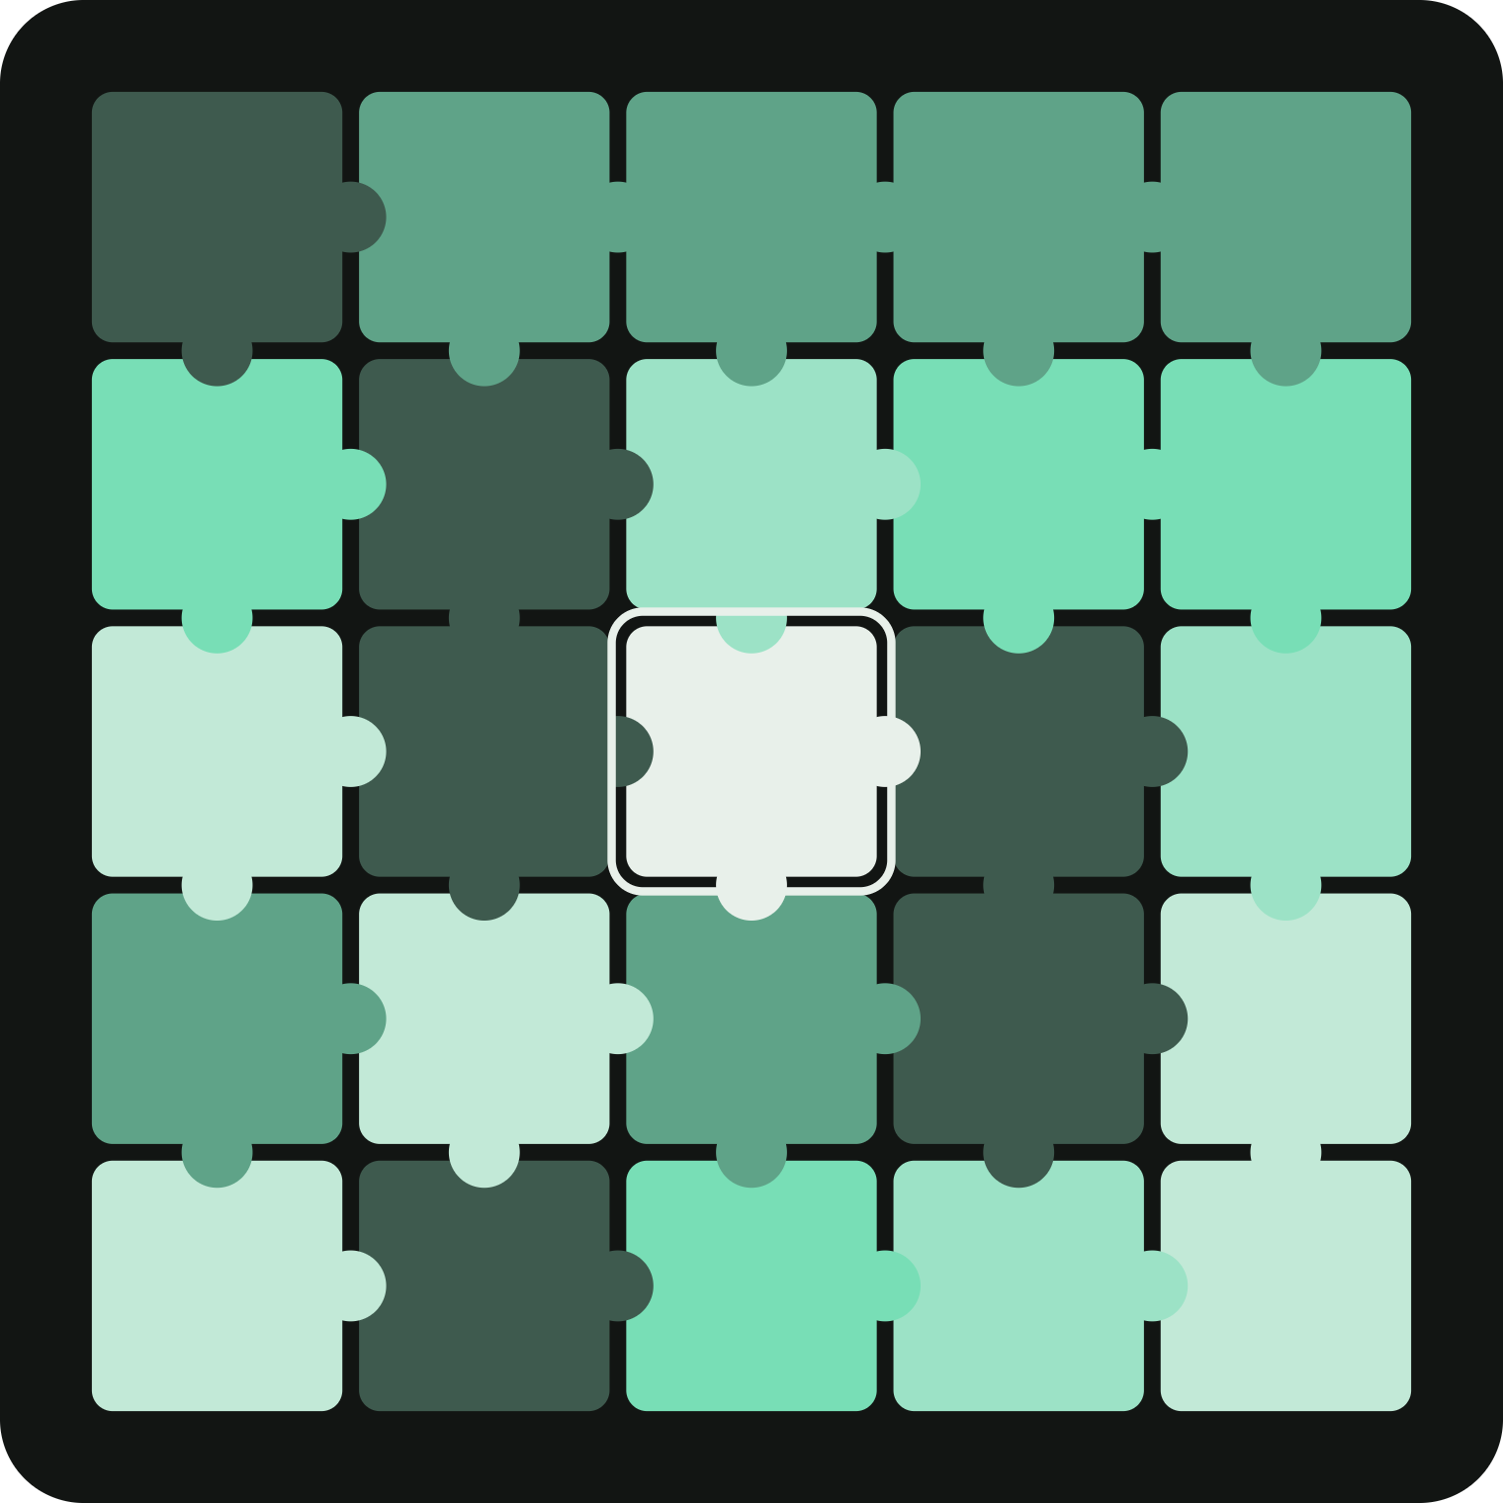
막상 공부할 때,
빈칸이 쉽게 메워진다.
그 결과
주변이 채워지면 가운데가 보인다.
Notes:
세 가지 길을 지나면 판이 이렇게 됩니다. 여기저기 놓인 조각이 하나둘 이어지고, 가운데 칸을 둘러싼 조각이 다 놓였을 때는 그 모양이 이미 드러나 있습니다. 그래서 본격적으로 공부할 때 처음 보는 개념도 쉽게 맞춰집니다. 이것이 틈지식이 노리는 지점입니다.

Slide 9

기억이 다음 카드를 바꾼다.
기술 요소
학습 기록
AI 추출·생성
별도 검토
잠금 화면·위젯
확인 문제
기억 갱신
Long-term Memory
자동화 워크플로우
학습자·과목·개념별 헷갈림을 근거와 함께 SQLite에 남기고,
다음 카드·확인 문제·7일 계획에 다시 쓴다.
기록에서 카드, 앱 밖 응답, 확인 문제, 기억 갱신까지
한 흐름으로 이어진다. 앱이 열려 있지 않아도 카드는 돈다.
Notes:
과제의 두 기술 요소입니다. 위 흐름이 한 바퀴 돕니다. 학습 기록에서 AI가 헷갈림을 뽑고 카드를 만들면, 다른 AI 요청이 답을 모른 채 따로 검토합니다. 통과한 카드만 잠금 화면과 위젯에 들어가고, 그 답과 확인 문제 결과가 다시 기억을 바꿉니다. 이 기억이 Long-term Memory이고, 이 고리 전체가 자동화 워크플로우입니다.

Slide 10








한눈에 보는 기능.
기능
잠금 화면 카드
홈 위젯
오늘의 문제
해상도 퍼즐
폰을 켤 때마다 O/X 하나,
탭 한 번으로 답
크기에 따라 O/X·4지선다·3지선다
하루 3·5·10문제,
한 단계 깊은 상황형
맞히면 선명해지고
시간이 지나면 흐려진다
AI 코치
AI 맞춤 학습
과목 받기
방해 금지
힌트·해설, 본문 골라 묻기,
7일 계획
헷갈림 기억, 맞춤 카드, 확인 문제
공부할 자격증 과목을 골라 시작
카드가 뜨지 않는 시간, 1분 단위
Notes:
기능을 모아 보면 이렇습니다. 앱 밖에는 잠금 화면 카드와 홈 위젯이, 앱 안에는 오늘의 문제와 해상도 퍼즐이 있습니다. ChatGPT를 연결하면 힌트와 해설, 7일 계획을 주는 AI 코치와 앞에서 본 맞춤 학습을 쓸 수 있습니다. 과목은 받아서 넣는 방식이라 자격증마다 늘릴 수 있고, 지금은 정보처리기사 기초와 SQLD 맛보기가 있습니다. 카드가 뜨지 않을 방해 금지 시간도 정할 수 있습니다.

Slide 11
잠깐의 틈에
스치는 지식.
시연
과목 받기 → 잠금 화면 카드 → 앱 문제 → ChatGPT 연결 → 헷갈린 점 → AI 카드 → 확인 문제
Notes:
시연은 이 순서로 보여 드리겠습니다. 과목을 받고, 잠금 화면 카드에 답하고, 앱에서 문제를 풉니다. 그다음 ChatGPT를 연결해 헷갈린 말을 한마디 하면, 앱이 그 헷갈림을 기억해 AI 카드를 만들고, 확인 문제로 다시 묻는 데까지 이어집니다. 시연 빌드는 기다리는 시간만 줄였습니다. 감사합니다.

